Slide 1
بسم الله الرحمن الرحیم
مجتبی خضریان
E-Commerce & Information Technology

Slide 2
سیستم ارزیابی
Attendance 10 %
Activity 20 %
Assignments & Project 40%
Final 40 %
Total: 110 % !!!

Slide 3
سرفصل درس
مقدمه، تاریخچه سیستم های کامپیوتری
مبانی سخت افزار – اجزاء سخت افزاری
مبانی نرم افزار – سیستم عامل
نرم افزارهای کاربردی
نرم افزارهای کاربردی تخصصی
مبانی شبکه های کامپیوتری و اینترنت
مبانی برنامه نویسی و الگوریتم

Slide 4
سرفصل درس
جستجو در اینترنت و نرم افزارهای اینترنتی
مبانی بانک اطلاعاتی
برنامه نویسی C یا Java
دستورات کلیدی در برنامه نویسی
تابع و توابع کتابخانه ای
برنامه های محاسباتی
آرایه ها و محاسبات ماتریسی

Slide 5
سرفصل جدید
مقدمه، تاریخچه سیستم های کامپیوتری
مبانی سخت افزار – اجزاء سخت افزاری
مبانی نرم افزار – سیستم عامل
نرم افزارهای کاربردی ( ایجاد قالب Word برای رساله)
نرم افزارهای کاربردی تخصصی
مبانی شبکه های کامپیوتری و اینترنت (شبکه های بیسیم)
مبانی برنامه نویسی و الگوریتم

Slide 6
سرفصل جدید
جستجو در اینترنت و نرم افزارهای اینترنتی ( ابزارهای تحقیق حرفه ای یا Research Tools)
مبانی بانک اطلاعاتی (SQL)
برنامه نویسی C یا Java و حتی php
آشنایی با Web Application و CMS
طراحی سایت با یک نمونه CMS مانند Joomla
Professional E-Commerce

Slide 7
تاریخچه سیستم های کامپیوتری
کامپیوتر ماشینی است قابل برنامه ریزی که از ترکیب اجزای الکترونیکی والکترومکانیکی تشکیل شده است ومی تواند پس از دریافت ورودی ها بر اساس دنباله ای از دستور والعمل ها پردازش های خاصی را انجام داده وسپس نتیجه را ذخیره نموده ویا به خروجی بفرستد. کامپیوتر در آموزش ،صنعت ، سینما وتلویزیون ،پروژه های علمی وتحقیقاتی کاربرد دارد.
داده: در سیستم کامپیوتری مقادیر ورودی سیستم را داده یا data می نامند.
پردازش : هر عملی که کامپیوتر روی داده ها انجام می دهد پردازش processing می نامند.
اطلاعات : در سیستم کامپیوتر، حاصل پردازش سیستم را اطلاعات Information گویند.

Slide 8
تاریخچه سیستم های کامپیوتری
نخستین ماشین محاسبه ماشین مکانیکی ساده ای بود که بلز پاسکال آن را ساخته بود وبه وسیله چند اهرم و چرخ دنده ، می توانست عملیات جمع وتفریق را انجام بدهد. پس ازآن لایب نیتز با افزودن چند چرخ دنده به ماشین پاسکال ماشینی ساخت که میتوانست ضرب وتقسیم را هم انجام بدهد وآن را (ماشین حساب) نامید. بعدها چارلز بابیج ماشینی برای محاسبه چند جمله ای ها ابداع کرد که آن را ماشین تفاضلی نامیدند وسپس به فکر ساخت وسیله ی محاسباتی کاملتری افتاد که می شد به آن برنامه داد این ماشین شباهت فراوانی به کامپیوترهای امروزی داشت وبه همین دلیل نام بابیج به عنوان پدرکامپیوتر در تاریخ باقی مانده است.

Slide 9
تاریخچه سیستم های کامپیوتری
شرکت HP، برای نخستین بار، واژه "رایانه شخصی" را در تبلیغی برای ماشین حساب 911A در مجله ساینس معرفی کرد.
اینتل، نخستین ریزپردازنده تجاری را با نام 4004 عرضه می‌کند. این ریزپردازنده شامل 2300 ترانزیستور است. این ماشین سرعتی معادل 108 کیلوهرتز یعنی 20000 بار آهسته‌تر از تراشه‌های امروزی داشت و برای ماشین حساب Busicom طراحی شد.
رایانهAltair 8800 راه اندازی شد. اگرچهAltair 8800 نخستین رایانه شخصی محسوب نمی‌‌شود، ولی فروش چندهزاری آن در نخستین سال فروش، موفقیتی دور از انتظار بود. این رایانه شخصی نخستین ماشینی بود که نرم‌افزار مایکروسافت Altair BASIC را فعال کرد. این ماشین مانند یک گیت از طریق نشریه Popular Electronics فروخته شد.

Slide 10
تاریخچه كامپیوتر در ایران
می توان به چهار دوره تقسیم كرد :
پیدایش: كامپیوتر در سال 1341وارد ایران شد که تقریبا 10 سال بعد از ظهور كامپیوتر در كشور های صنعتی بود.
توسعه: دوره توسعه كامپیوتر از سال 1350 در ایران آغاز و تا سال 1360 ادامه یافت. این دوره همراه با رقابت زیاد برای خرید سخت افزار , پیاده سازی سیستم های عظیم نرم افزری بود.
بازنگری: با ظهور انقلاب اسلامی, در زمینه كامپیوتر نیز تغییر و تحولاتی صورت گرفت و در نهایت تا سال 1359 یك سری بازنگری كلی انجام شد.
بلوغ : پس از بازگشایی دانشگاه ها در سال 1362 مرحله بعدی رشد كامپیوتر آغاز شد و هر دو شاخه نرم افزار و سخت افزار توسعه فراوانی یافتند. از مهمترین كارهای این دوره می توان پردازش زبان و خط فارسی را نام برد.

Slide 11
جلسه دوم

Slide 12
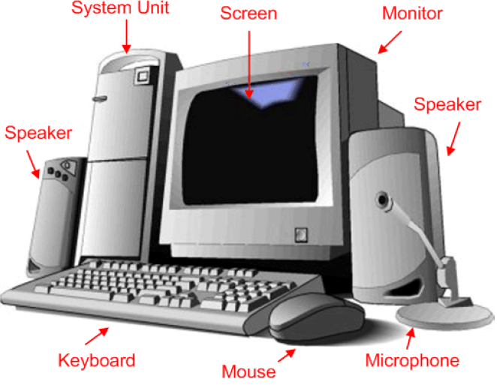
مبانی و اجزاء سخت افزار

Slide 13
مبانی و اجزاء سخت افزار
CPU
Computer
H.D.D
RAM

Slide 14
CPU
ریز پردازنده ، تراشه ای الکترونیکی است که انجام عملیات پردازشی ، منطقی ، ریاضی و کنترلی را برعهده دارد
CPU ریز پردازنده یا micro processor اصلی ترین ومهمترین قسمت یک کامپیوتر است و به آن واحد پردازشگر مرکزی central processing unit نیز می گویند.CPU به مغز کامپیوتر شهرت دارند .

Slide 15
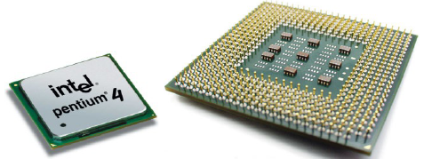
CPU

Slide 16
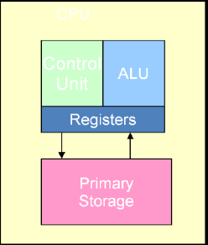
اجزاء CPU
واحد کنترل
واحد منطقی - محاسباتی
ثبت
ذخیره سازی اولیه

Slide 17
اجزاء CPU
واحد کنترل
دسترسی به دستورالعمل برنامه ها
تفسیر دستورالعمل ها
کنترل جریان داده در سیستم
واحد منطقی محاسباتی
انجام محاسبات روی داده
انجام مقایسات روی داده

Slide 18
اجزاء CPU
ثبت
نگهداری داده و دستورالعمل
نواحی ذخیره سازی در سرعت بالا
ذخیره سازی اولیه (حافظه اصلی)
ذخیره دستورالعمل های برنامه ها
ذخیره داده های پردازش شده

Slide 19
چرخه تراکنش در CPU
واحد کنترل دستورالعمل را از حافظه اصلی دریافت می کند.
واحد کنترل دستورالعمل راdecode می کند.
ALU داده و دستورالعمل را دریافت کرده و محاسبه و مقایسه را انجام می دهد.
نتیجه در حافظه اولیه ذخیره سازی می شود.

Slide 20
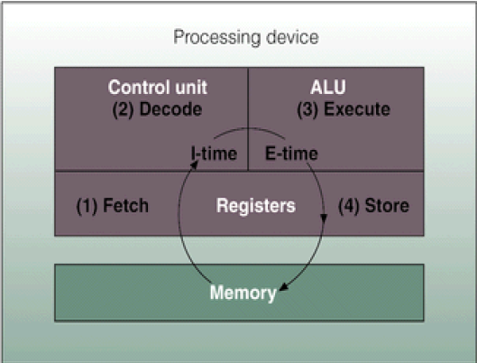
چرخه تراکنش در CPU

Slide 21
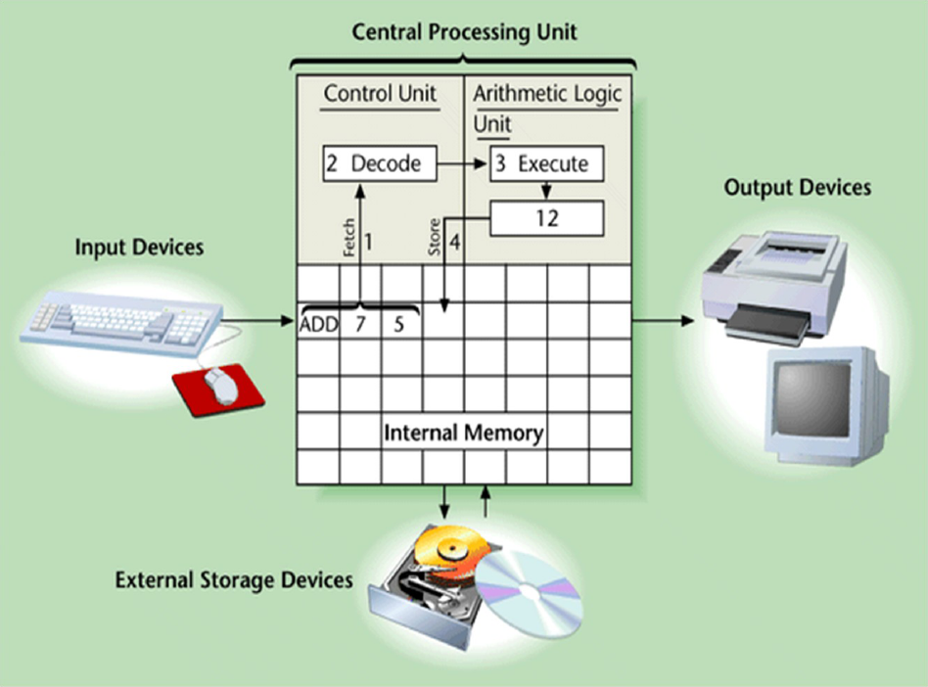
چرخه تراکنش در CPU

Slide 22
RAM
Random Access Memory حافظه ای است الکترونیکی ، که به دلیل سرعت دسترسی بالای آن ، برنامه های کاربردی جهت اجرا شدن در آن قرار می گیرند. اینگونه از حافظه ها خواندنی و نوشتنی هستند، یعنی هم می توان اطلاعات را بر روی آن نوشت وهم اطلاعات نوشته شده را از آن خواند. از آن جایی که حافظه Ram یک حافظه الکترونیکی است با روشن شدن کامپیوتر فعال می شود و با خاموش شدن کامپیوتر اطلاعات آن از بین می رود .

Slide 23
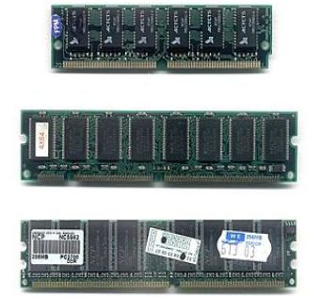
RAM

Slide 24
Hard Disk Drive (H.D.D)
دیسك سخت یكی دیگر از حافظه های جانبی است كه برای نگهداری برنامه ها و داده ها برای مدت زمان طولانی بسیار مناسب است دیسك های سخت دارای ظرفیت های بالایی هستند و نسبت به دیسك های نرم سرعت بسیار بالاتری دارند .
دیسک سخت هم واحد ورودی است وهم واحد خروجی.

Slide 25
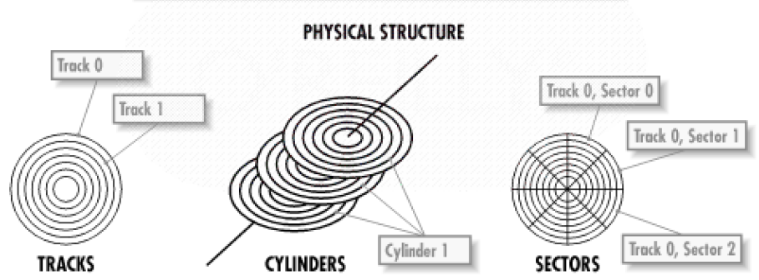
Hard Disk Drive (H.D.D)

Slide 26
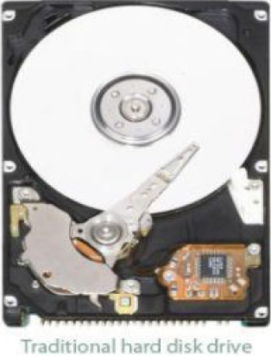
Hard Disk Drive (H.D.D)

Slide 27
SSD
سرعت بیشتر
صدای کمتر
عمر بالاتر (تا 100 سال)
مقاومت در برابر ضربه
مصرف برق کمتر
گرمای کمتر
هزینه بیشتر

Slide 28
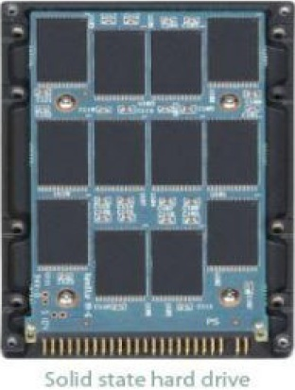
SSD

Slide 29
Floppy Disk Drive
دیسك نرم یكی از حافظه های جانبی قدیمی و رایج كامپیوترهاست كه گاهی به آن دیسك لرزان، فلاپی دیسك، یا بطور اختصار دیسكت نیز می گویند. دیسك نرم از یك صفحه مغناطیسی دایره ای شكل كه اطلاعات را در خود جای می دهد تشكیل شده است برای محافظت از این لایه آن را در یك قالب پلاستیكی قرار داده اند

Slide 30
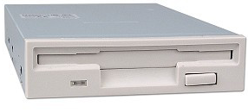
Floppy Disk Drive

Slide 31
Compact Disk (CD)
لوح فشرده یا سی دی یک لوح گرد نوری است که برای ذخیره داده های دیجیتالی بکار می رود. لوح فشرده در اصل برای کار با آواهای دیجیتالی شده اختراع شده بود و همچنین به عنوان ابزار ذخیره داده ها یا همان لوح فشرده فقط خواندنی سی دی رام (CD-ROM) هم استفاده می شود. ابزاری که توانایی خواندن سی دی رام را دارند Compact Disk Drive نامیده می شود.

Slide 32
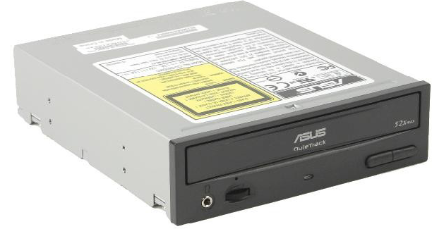
CD Drive

Slide 33
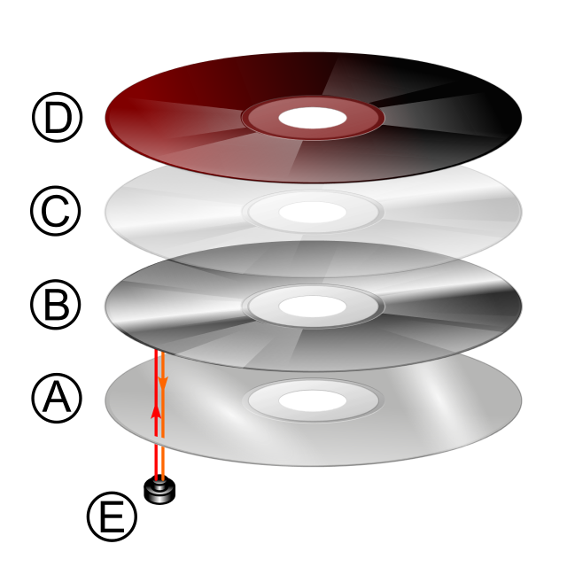
Compact Disk (CD)
A. A polycarbonate disc layer has the data encoded by using bumps.
B. A shiny layer reflects the laser.
C. A layer of lacquer protects the shiny layer.
D. Artwork is screen printed on the top of the disc.
E. A laser beam reads the CD and is reflected back to a sensor, which converts it into electronic data

Slide 34
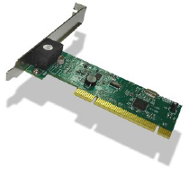
MODEM
مودم وسیله اي است كه امكان ارتباط كامپیوتر را با كامپیوترهاي دیگر، شبكه هاي كامپیوتري و... از طریق خط تلفن برقرار مي كند و جهت استفاده از اینترنت، دریافت و ارسال فاكس و كارهاي مشابه آن كاربرد دارد .مودم ها در دو نوع خارجي و داخلي وجود دارند.

Slide 35
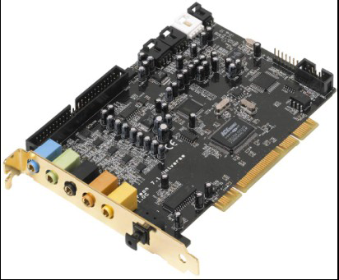
Sound Card
این کارت جهت پخش و ضبط مناسب صدا به کارمیرود وپس از نصب آن بر روی برد اصلی ، میکروفن و بلند گوها به آن متصل می شوند.

Slide 36
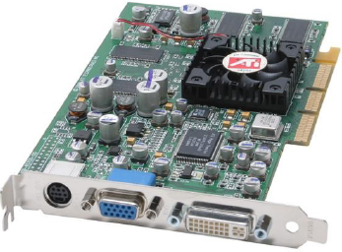
VGA Card
Video Graphic Adaptor یا کارت گرافیکی رابطی است میان مانیتور و کل سیستم و اطلاعات خروجی را پردازش کرده و به مانیتور می دهد. این کارت دارای پردازنده و حافظه مجزا مربوط به خود است. در نوع Onboard این کارت بر روی خود مادربرد تعبیه شده است که از حافظه و CPU کل سیستم به صورت اشتراکی استفاده می کند.

Slide 37
MOTHER BOARD
کارتی الکترونیکی است که تمام قطعات دیگر کامپیوتر مانند CPU, RAM, H.D.D و غیره بر روی آن نصب می شود و همه دستگاههای ورودی و خروجی با آن ارتباط برقرار می کنند. بر روی برد اصلی شکاف های ویژه ای وجود دارد به نام اسلات (slot) که کارتهای مختلف بر روی آن نصب می شود .

Slide 38
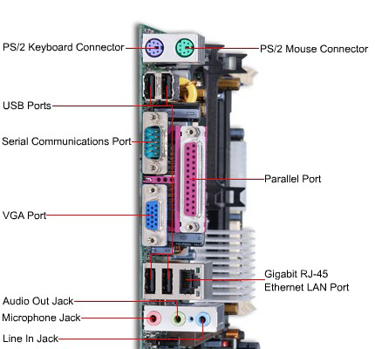
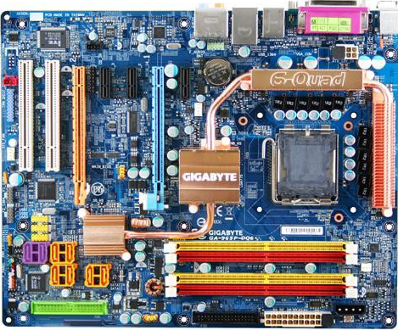
MOTHER BOARD

Slide 39
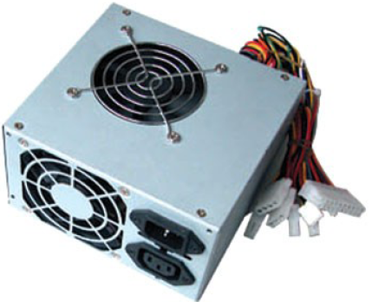
Power supply
Power supply یا منبع تغذیه دستگاهی است که ولتا ژ های لازم را جهت راه اندازی کامپیوتر تولید می نماید ولتاژ ورودی کامپیوتر 110 یا 120 ولت است

Slide 40
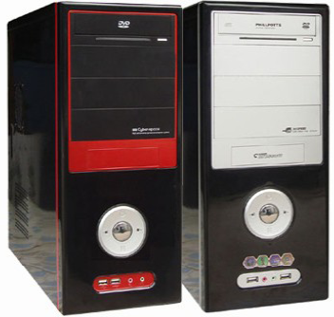
CASE
سخت افزاری است که وظیفه محافظت از بعضی از اجزای سخت افزاری دیگر را به عهده دارد.

Slide 41
Monitor
صفحه نمایش یا مونیتور مهمترین دستگاه خروجی است که جهت نمایش اطلاعات ورودی کامپیوتر به کارمی رود بدون وجود این دستگاه کاربر قادر به استفاده از کامپیوتر نخواهد بود.
CRT
LCD
LED

Slide 42
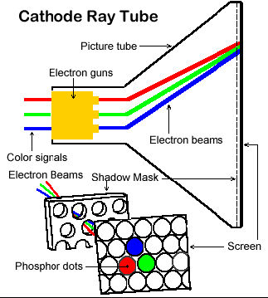
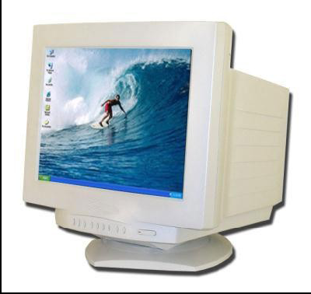
CRT Monitor

Slide 43
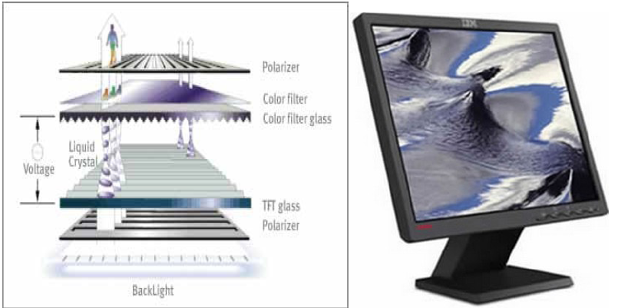
LCD

Slide 44
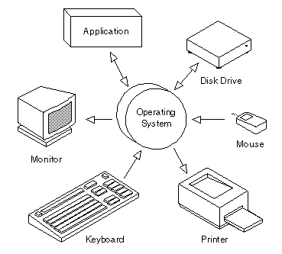
مبانی نرم افزار و سیستم عامل

Slide 45
وظایف سیستم عامل
مدیریت منابع
اهداف:
استفاده بهینه از منابع
تخصیص و آزادسازی منابع
صف بندی و زمانبندی فرآیندها برای استفاده از منابع
اشتراک گذاری منابع
حفاظت و امنیت
ایجاد لیست ها، فهرست ها، طبقه بندی منابع و نام گذاری آنها
جلوگیری از فرآیندهای مشکل آفرین
ماشین مجازی
هدف: پنهان سازی پیچیدگی های ماشین حقیقی و ارائه یک ماشین مجازی ساده تر و کاربر پسندتر

Slide 46
نسل های سیستم عامل
نسل اول: در این نسل کامپیوتر ها سیستم عامل نداشتند که ورودی سیستم تخته مدار سوراخ دار و خروجی آن یکسری لامپ بود (مانند اینکه امروزه همه دستورات را در ROM بنویسیم)
CPU
Card Reader
Memory

Slide 47
نسل های سیستم عامل
سیستم عامل دسته ای (Batch)
سیستم عملی که یک دسته کار (job) را یکی پس از دیگری انجام دهد. job مجموعه ای برنامه ها، داده ها و دستورالعمل ها می باشد.
Job 1
Job 2
Output
CPU
Input
O1 O2
P1 P2
I1 I2

Slide 48
نسل های سیستم عامل
سیستم عامل چند برنامگی (Multi Programing)
مخلوطی از برنامه ها را در حافظه قرار می دهیم و به محض اتمام و یا توقف یک برنامه بلافاصله به برنامه دیگر switch می کنیم:
O1 O2
P1 P2
I1 I2
Output
CPU
Input

Slide 49
نسل های سیستم عامل
سیستم عامل اشتراک زمانی (Time Sharing)
CPU را به قسمت های (Time Slice یا Quantume) مساوی تقسیم می کنیم و به هر فرآیند به صورت نوبتی اختصاص می دهیم.
در این نسل بود که IC ها و سپس کامپیوترهای شخصی و شبکه های کامپیوتری ظهور پیدا کردند

Slide 50
نسل های سیستم عامل
مفاهیم اشتراک زمانی:
Response Time: از لحظه ورود اولین کار تا شروع اولین خروجی
Waiting Time: کل مدت زمانی که فرآیند منتظر CPU است

Slide 51
انواع وقفه ها
وقفه سخت افزاری:
I/O
Timer
Reset
وقفه نرم افزاری:
Program Check
System Call

Slide 52
انواع سیستم عامل
Work Station O.S (مانند XP, Win 7, Win 10)
Network O.S (مانند Win 2008 Server, NT)
Distributed O.S (مدیریت بر روی منابع توزیع شده)
Multi Processor O.S (چند پردازنده ای)
Embedded O.S (سیستم عامل خاص منظوره)
Real Time (در کاربردهای صنعتی و نظامی)

Slide 53
جلسه سوم

Slide 54
فرآیند
فرآیند، پردازه، پروسه (Process)
برنامه ای در حال اجرا می باشد; فرآیند کاری است که وارد گردونه اجرا می شود ولی هنوز اجرای آن خاتمه نیافته است و الزاما CPU هم به آن تخصیص داده نشده است.

Slide 55
مدیریت فرآیند
اینکه سیستم عامل تعیین کند که کدام یک از فرآیند ها در حال حاضر باید اجرا شود و CPU به آن تخصیص داده شود یکی از وظایف سیستم عامل می باشد. به طور کلی یک فرآیند می تواند دارای یکی از وضعیت های زیر باشد:
آماده (Ready): فرآیندی که آماده دریافت CPU در صف می باشد.
اجرا (Running): فرآیندی که CPU را در اختیار دارد.
مسدود (Blocked, Wait): فرآیندی که منتظر وقوع واقعه ای(معمولا I/o) است

Slide 56
چرخه فرآیند
Resource Available
ورودی
Ready
Blocked
dispatch
Switch
Running
System call

Slide 57
چرخه فرآیند
Running
ورودی
Blocked
Ready
Suspend Blocked
Suspend Ready

Slide 58
زمانبندی فرآیند
معیارهای زمانبندی:
کارایی، راندمان (Efficiency)
توان عملیاتی (Throughput): تعداد فرآیندهایی که در واحد زمان از سیستم خارج می شود.

Slide 59
انواع زمانبندی فرآیند
غیر انحصاری (Preemptive)
کوانتومی
غیر کوانتومی
انحصاری (Non Preemptive): خود فرآیند داوطلبانه CPU را رها می کند.

Slide 60
زمانبندی فرآیند
FCFS / FIFO
رایج
قدیمی
متوسط زمان پاسخ زیاد است
بدون قحطی
انحصاری
هدف عدالت است

Slide 61
زمانبندی فرآیند
FCFS / FIFO
رایج
قدیمی
متوسط زمان پاسخ زیاد است
بدون قحطی
انحصاری
هدف عدالت است

Slide 62
زمانبندی فرآیند
SJF (Shortest Job First)
اولویت با کارهای کوتاه
قحطی
انحصاری
هدف کم کردن میانگین زمان انتظار

Slide 63
زمانبندی فرآیند
HRRN (Highest Response Ratio Next)
اولویت با کاری که نسبت پاسخ کمتری را دارد
در هر بار اجرا باید همه دوباره محاسبه شوند
انحصاری
(W+S)/S=W/S + 1= W/S
W: Waiting Time
S: Service Time

Slide 64
زمانبندی فرآیند
SRT (Shortest Remaining Time First)
اولویت با کاری که زمان باقیمانده اجرا آن کمتر باشد
قحطی
غیر انحصاری
غیر کوانتومی
هدف کم کردن میانگین زمان انتظار

Slide 65
جلسه پنجم

Slide 66
زمانبندی فرآیند
RR (Round Robin)
الگوریتمی چرخشی دارد، مانند رابین هود به همه به صورت مساوی نگاه می کند.
غیر انحصاری
کوانتومی
Performance= TQ / (TQ + TS)
TQ=زمان کوانتوم
TS=زمان تعویض

Slide 67
زمانبندی فرآیند
الگوریتم لاتاری (Lottery)
به هر فرآیند تعدادی بلیط بخت آزمایی می دهیم و سر هر کوانتوم قرعه کشی می کنیم!
قحطی
غیر انحصاری
کوانتومی

Slide 68
زمانبندی فرآیند
MLFQ (Multi Level Feedback Queue)
اولویت با فرآیندهای کوچک
قحطی
غیر انحصاری
کوانتومی
هدف کاهش سربار تعویض می باشد

Slide 69
مدیریت دیسک
Seek Time
Rotational Time
Transmission Time
* Interleave : شماره گذاری یکی در میان دیسک

Slide 70
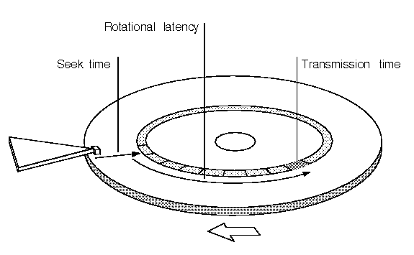
مدیریت دیسک

Slide 71
زمانبندی دیسک
FIFO
SSTF(Shortest Seek Time First)
SCAN / Elevator

Slide 72
تعریف الگوریتم
هر دستورالعملی که مراحل انجام کاری را با زبانی دقیق و با جزئیات کافی بیان نماید بطوریکه ترتیب مراحل و شرط خاتمه عملیات در آن کاملا مشخص شده باشد را الگوریتم گویند.

Slide 73
ادامه تعریف الگوریتم
منظور از زبان دقیق آن است که الگوریتم دقیقا به همان صورتیکه مورد نظر نویسنده است اجرا گردد.
منظور از جزئیات کافی آن است که در طول اجرای الگوریتم عملیات ناشناخته پیش نیامده و باعث انحراف از مسیر و هدف اصلی نگردد.
منظور از ترتیب مراحل آن است که مراحل اجرای الگوریتم قدم به قدم و با رعایت تقدم و تأ خر مشخص شده باشد.
منظور از شرط خاتمه پایان پذیر بودن الگوریتم می باشد و به هر حال الگوریتم باید در زمانی دلخواه و تحت شرایط یا شرایط داده شده خاتمه پذیرد.

Slide 74
مراحل تهیه الگوریتم
1- تعریف دقیق مسئله: باید مسئله را تجزیه و تحلیل کرده تا کوچکترین ابهامی در فهم آن وجود نداشته باشد.
2- تعیین عوامل اصلی(متغییرهای) مورد نیاز
3- تعیین ورودی و خروجی مسئله : (داده ها و اطلاعات)
4- بررسی راه حل های مختلف مسئله
5- انتخاب یک راه حل مناسب
6- اشکال زدایی

Slide 75
فلوچارت
بیان تصویری الگوریتم
مراحل انجام کار با اشکال هندسی نشان داده می شوند.
مراحل انجام کار توسط خطوط به هم وصل می گردند.

Slide 76
مثال | شرح | شکل
 | برای نشان دادن شروع و خاتمه عملیات
 | محاسبات و مقداردهی
 | ورود اطلاعات خروج بر روی صفحه نمایش
 | خروج اطلاعات بر روی کاغذ
 | سئوال، تصمیم گیری و شرط های دلخواه
start
stop
c←a+b
d← i
A,B
A,B,”100”
ورودی
?
خروجی
خروجی
خروجی

Slide 77
مثال1 : فلوچارتی رسم کنید که دو عدد را خوانده و حاصلضرب آنها را نمایش دهد.
شروع
Read(A,B)
z←A*B
Write(z)
پایان

Slide 78
مثال2: فلوچارتی رسم کنید که شعاع یک دایره را خوانده، مساحت و محیط آنرا نمایش دهد.
شروع
Read(R)
A←3.14*R²
P←2*R*3.14
Write(A,P)
پایان

Slide 79
مثال3: فلوچارتی رسم کنید که سه عدد را خوانده و بصورت زیر تصمیم گیری نماید:
- اگر عدد سوم صفر بود حاصل جمع دو عدد دیگر - اگر عدد سوم منفی بود تفاضل دو عدد دیگر - اگر عدد سوم مثبت بود حاصل ضرب دو عدد دیگر را نمایش دهد.

Slide 80
جواب مثال 3
شروع
Read(A,B,C)
C=0
Y
D←A+B
N
Y
C<0
D←A-B
N
D←A*B
Write (D)
پایان

Slide 81
مثال 4: فلوچارت برنامه ای را رسم کنید که دو عدد را خوانده سپس مقادیر آن دو را با هم جابجا نماید.
روش دوم: استفاده از عملیات ریاضی
روش اول : استفاده از متغیر کمکی
شروع
شروع
A,B
A,B
A,B
A,B
A←A+B
B←A-B
A←A-B
T←A
A←B
B←T
A,B
A,B
پایان
پایان

Slide 82
مثال 5: فلوچارتی رسم کنید که سه ضلع یک مثلث را خوانده، تعیین کند که آیا مثلث قائم الزاویه است یا خیر؟
برای قائم الزاویه بودن مثلث اندازه اضلاع آن باید در یکی از عبارات زیر صدق کند.
A²=B²+C² یا B²=A²+C² یا C²=A²+B²

Slide 83
شروع
Read(A,B,C)
A²=B²+C²
Y
N
B²=A²+C²
Y
N
Y
C²=B²+A²
N
Write(“NO”)
Write(“YES”)
پایان

Slide 84
مثال 6: ریشه های یک معادله درجه دوم
AX²+BX+C=0
D=B²-4AC
اگر D<0 ، معادله ریشه ندارد
اگر D=0 ، حاصل عبارت –B/2A را در X1و X2 قرار بده
حاصل عبارت را در X1 قرار بده
حاصل عبارت را در X2 قرار بده
مقادیر X1 و X2 را نمایش بده

Slide 85
شروع
Read(A,B,C)
D<0
Y
“No root”
N
X1← -B/2A
X2← X1
Y
D=0
N
X1,X2
پایان

Slide 86
الگوریتم های حلقوی
تعریف: مراحلی از الگوریتم که چندین بار اجرای آنها تکرار می گردد تشکیل یک حلقه (LOOP) را می دهند.
برای ساختن یک حلقه از یک متغیر کمکی استفاده می گردد، این متغیر را قبل از شروع حلقه با یک مقدار اولیه آماده می سازیم و سپس معمولا“ در انتهای حلقه و قبل از بازگشت به ابتدای حلقه مقداری را به آن اضافه کرده و تحت یک شرائط خاص به مراحل قبل پرش می نماییم.
مقداری که قبل از شروع حلقه به متغیر حلقه داده می شود را مقدار اولیه یا شرط اولیه گویند.
مقداری که پس از یکبار اجرای مراحل حلقه به متغیر حلقه اضافه می شود را مقدار اضافه شونده می نامند.

Slide 87
مثال 7: فلوچارتی رسم کنید که یک عدد بزرگتر از صفر را خوانده سپس به تعداد آن عدد, اعداد دیگری را خوانده مجموع و میانگین آنها را نمایش دهد.
N عدد خوانده شده
C شمارنده
S مجموع
A اعداد
شروع
N
C ← 0
S ← 0
C=N
Y
N
A
پایان

Slide 88
جلسه هفتم

Slide 89
مثال 8: الگوریتم برنامه ای را بنویسید که 10 عدد را گرفته و تعیین کند کدام زوج و کدام فرد است.
شروع
C ← 0
p
k ← p-INT(p/2)*2
y
K=0
P, “even”
n
P, “odd”
C ← C+1
C< 10
y
n
پایان

Slide 90
مثال 9: الگوریتم برنامه ای را بنویسید که یک عدد مثبت را خوانده و تعداد ارقام عدد را نشان دهد.
شروع
N
S ←0
(تعداد ارقام)
S ← S+1
Y
N>0
N
S
پایان

Slide 91
مثال 10: الگوریتم برنامه ای را بنویسید که عدد طبیعی N>1 را خوانده و مقسوم علیه های آن را نمایش دهد
شروع
N
M ← 1
K=0
Y
M
N
M ← M+1
Y
M<=N
N
پایان

Slide 92
مثال 11: الگوریتم برنامه ای را بنویسید که یک عدد را خوانده ، اول بودن آن را تعیین نمایید
شروع
N
Y
N=2
N
P ← 2
K=0
Y
N,”NO PRIME”
N
P ← P+1
Y
P<=N/2
N
N,”IS PRIME”
پایان

Slide 93
مثال 12: الگوریتم برنامه ای را بنویسید که یک عدد مثبت را خوانده فاکتوریل آن را نمایش دهد.
فاکتوریل یک عدد یعنی حاصل ضرب اعداد 1 تا آن عدد
فاکتوریل عدد صفر برابر یک می باشد.

Slide 94
جواب مثال 12
Aشمارنده
شروع
N
FACT ← 1
A ← 1
A>N
Y
FACT
N
FACT ← FACT * A
پایان
A ← A+ 1

Slide 95
مثال 13: برنامه ای بنویسید که عدد N را خوانده، و مجموع ارقام آن را نشان دهد.
شروع
145 => 1+4+5 = 10
N
SUM ← 0
SUM ← SUM+A
Y
N>0
N
SUM
پایان

Slide 96
مثال 14: الگوریتم برنامه ای را بنویسید که یک عدد را گرفته تعیین کند که آیا کامل است یا خیر؟
عددی کامل است که با مجموع مقسوم علیه های کوچکتر از خودش برابر باشد.

Slide 97
شروع
N
A ← 1
S ← 0
P=0
Y
S ← S+A
N
A ← A+1
Y
A<=N/2
N
S=N
Y
N,” IS COMPLEMENT”
N
N,” IS NOT COMPLEMENT”
پایان

Slide 98
پروژه: فلوچارتی رسم کنید که ماه و روز را از ورودی گرفته و تعداد روزهای گذشته و باقیمانده از سال را حساب کند و نمایش دهد.

Slide 99
ساختار کلی برنامه در C
#include <نام توابع کتابخانه ای.h>
تعریف متغییر ها
main( ){
دستورات برنامه
}

Slide 100
ساختار برنامه در C
هر دستور اجرایی به یک سمی کالن ختم می شود.
هربلوک از برنامه با اکولاد باز شروع وبا اکولاد بسته پایان می یابد.
زبان C بین حروف بزرگ و کوچک تفاوت است وهمچنین کلمات کلیدی با حروف کوچک نوشته می شوند.

Slide 101
انواع داده
طول (بايت) | نوع
2 | int
4 | float
8 | double
1 | char
_______ | void

Slide 102
تعریف متغییرها
برای اعلان متغییرها درC++به شکل زیر عمل می کنیم:
نوع داده نام متغییرها ;
برای تعریف متغییرهایی که در طول برنامه مقدار ثابتی دارند ازکلمه کلیدی const استفاده می کنیم:
const نام متغییر=مقدار;

Slide 103
دستورات ورودی و خروجی
برای دستورات ورودی از scanf() یا cin>> استفاده می کنیم:
برای دستورات خروجی از printf() یا cout<< استفاده می کنیم:
cin>> اقلام وروری ;
cout<<اقلام خروجی;

Slide 104
دستورات ورودی و خروجی
اگربخواهیم عبارتی عینا درخروجی چاپ شود کافی است انرا عینا داخل گیومه نوشت.
a=6; b=2;
cout<<“a+b=”<<a+b;
cin >> a >> b;

Slide 105
مثال 1: برنامه ای بنویسید که پیام Hello را در صفحه نمایش دهد
#include <stdio.h>
#include <conio.h>
#include <iostream.h>
main( ){
cout<<“Hello”;
}

Slide 106
عملگرهای ریاضی
خروجی | ورودي | نماد | عمل
صحيح /اعشاري | صحيح /اعشاري | + | جمع
صحيح /اعشاري | صحيح /اعشاري | - | تفريق
صحيح /اعشاري | صحيح /اعشاري | * | ضرب
صحيح /اعشاري | صحيح /اعشاري | / | تقسيم
صحيح | صحيح | % | محاسبه باقي مانده
صحيح | صحيح | ++ | افزايشي
صحيح | صحيح | -- | كاهشي

Slide 107
مثال 2: برنامه ای بنویسید که حاصل 2+2 را حساب کند
#include <stdio.h>
#include <conio.h>
#include <iostream.h>
main( ){
int x;
x=2+2;
}

Slide 108
عملگرهای رابطه ای
عملکرد | نماد
کوچکتری | >
بزرگترمساوی | =<
بزرگتری | <
نامساوی | =!
مساوی | ==
کوچکتر مساوی | =>

Slide 109
عملگرهای منطقی
عمل | نماد c++
نقیض | !
یای منطقی | ||
ومنطقی | &&
هر مقدار صفر را میتوان معادل نادرست وهرمقدار غیرصفری را میتوان معادل درست گرفت.

Slide 110
جلسه هشتم

Slide 111
اولویت عملگرها
اولویت | عملگرها
صفر | !
اول | *,/,%
دوم | -,+
سوم | >,<,>=,<=
چهارم | ==,!=
پنجم | &&
ششم | ||

Slide 112
دستورات شرطی
If (شرط 1)
{
دستورات برای شرط 1
}
else If (شرط 2)
{
دستورات برای شرط 2
}
else
{
بقیه دستورات
}

Slide 113
دستورات شرطی
If (x==1)
{
Cout<< “Good”;
}
else If (x==2)
{
Cout<< “Not Bad”;
}
else
{
Cout<< “Bad”;
}

Slide 114
دستورات حلقه
for (شروع; شرط پایان; مقدار افزایش یا کاهش)
{
دستورات
}

Slide 115
دستورات حلقه
for (i=1;i<=10;i++)
{
Cout << i;
}

Slide 116
فایلهای سرایند
یک فایل سرایند مجموعه ای از متغییرها ،ثابت ها ،زیربرنامه ها وانواع داده می باشد.
برای استفاده از یک فایل سرایند در برنامه باید ان را قبل از قسمت اجرایی به شکل زیر تعریف نماییم
#include <.نام فایل سرایندh>

Slide 117
نام تعدادی فایل سرایند در زیر امده است
نام فایل سرایند
iostream
math
limits
ctype
time
stdio
ctype
string

Slide 118
توابع ریاضی غیرمثلثاتی
عملکرد | تابع
کف عدد | floor(x)
سقف عدد | ceil(x)
نمایی | exp(x)
قدرمطلق | fabs(x)
لگاریتم | log(x)
توان رسانی | pow(x,y)
جذر عدد | sqrt(x)
سینوس هذلولوی | sinh(x)

Slide 119
توابع ریاضی مثلثاتی
تابع
acos(x)
asin(x)
atan(x)
atan2(x,y)
cos(x)
sin(x)
tan(x)

Slide 120
جلسه نهم

Slide 121
شبکه های کامپیوتری
مجموعه ای از کامپیوترهای مستقل که با یک تکنولوژی واحد به هم متصل شده اند.
دو کامپیوتر وقتی به هم متصلند که بتوانند با یکدیگر اطلاعات رد و بدل کنند.

Slide 122
اهداف و مزایا
سهولت انتقال داده ها
اشتراک منابع
کاهش هزینه ها
افزایش سرعت اجرای برنامه ها
افزایش قابلیت اطمینان
ارتباط کاربران
بازی و سرگرمی

Slide 123
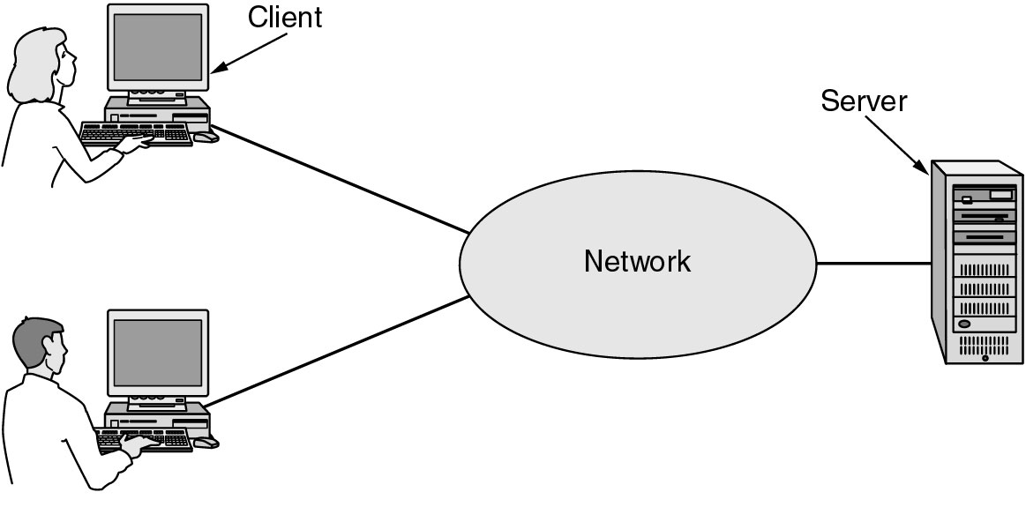
انواع شبکه ها
Client - Server

Slide 124
Client - Server

Slide 125
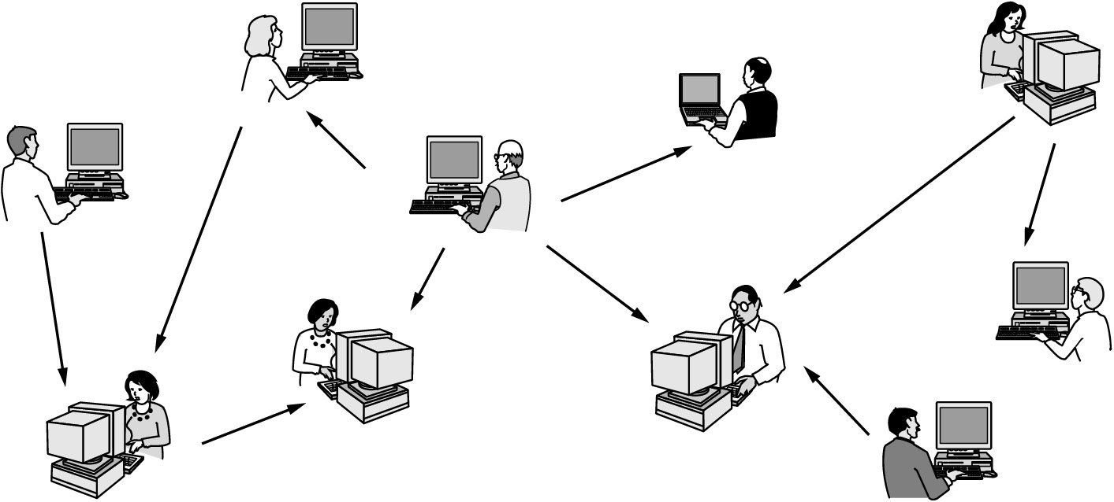
انواع شبکه ها
Peer- to - Peer

Slide 126
انواع شبکه ها از نظر اندازه
شبكه‌هاي محلي (Local Area Networks)
شبکه‌هاي شهری (Metropolitan Area Networks)
شبکه‌هاي گسترده (Wide Area Networks)
شبكه‌هاي بي‌سيم (Wireless Networks)
شبكه شبكه‌ها (Internetwork)

Slide 127
شبكه‌هاي محلي (LAN)
شبكه‌اي خصوصي براي متصل كردن كامپيوترهاي يك شركت و به اشتراك گذاشتن منابع و تبادل اطلاعات بين ايستگاههاي كاري
IP Local

Slide 128
شبكه‌هاي محلي (LAN)
LAN
Bus
Ring
Star
Tokenring

Slide 129
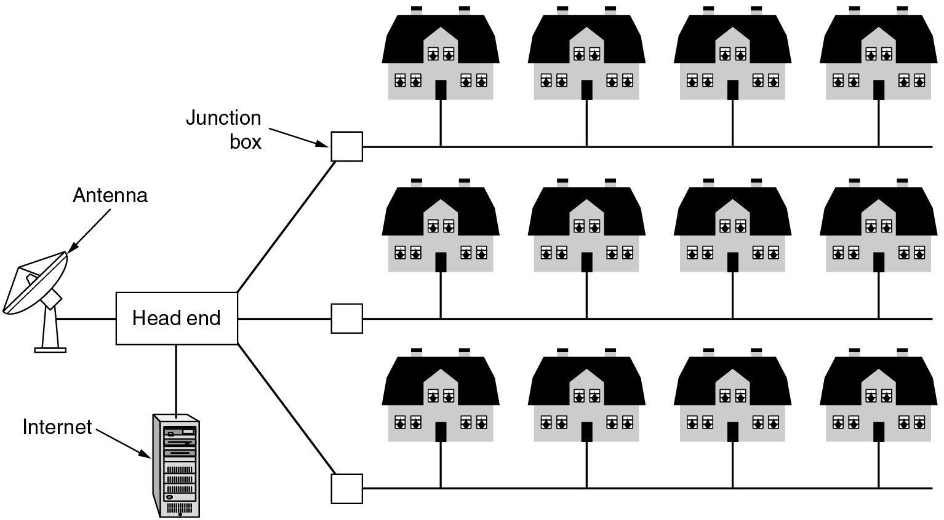
شبكه‌هاي شهری(MAN)

Slide 130
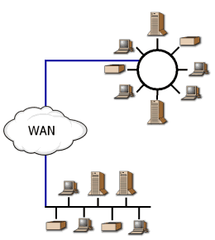
شبكه‌هاي شهری(WAN)

Slide 131
شبکه‌هاي‌ بي‌سيم (Wireless Networks)
LAN بي‌سيم (IEEE 802.11 ): برقراري ارتباط بين کامپيوترها از طريق يک مودم راديويي و يک آنتن
WAN بي‌سيم ‌ (IEEE 802.16 ): با برد بيشتر و نرخ انتقال داده كمتر نسبت به LAN بي‌سيم از جمله شبكه وایمکس و تلفن همراه

Slide 132
انواع شبکه های بیسیم

Slide 133
انواع شبکه های بیسیم
Active: در این حالت شبکه قابل جستجو و رصد می باشد و ممکن است در برخی موارد و با استفاد ها از برخی از ابزارها منجر به استفاده شبکه بدون اجازه شما شود.
Passive: در این حالت شبکه قابل رصد نیست و فقط افرادی قادر به متصل شدن به این شبکه هستند که نام شبکه را در اختیار داشته باشند.

Slide 134
شبكه شبكه‌ها (Internetwork)
شبکه‌اي از شبکه‌ها(internetwork)
اتصال شبکه‌ها به وسيله دروازه (gateway)
تبديل فرمت داده‌ها

Slide 135
شبكه‌هاي محلي (LAN)
فاصله پردازنده‌ها | محدوده پردازنده‌ها | مثال
1 m | به فاصله يك ميز | شبكه شخصي
10 m | يك اتاق | شبكه محلي
100 m | يك ساختمان | شبكه محلي
1 km | يك مجتمع | شبكه محلي
10 km | يك شهر | شبكه شهري
100 km | يك كشور | شبكه گسترده
1000 km | يك قاره | شبكه گسترده
10,000 km | كره زمين | اينترنت

Slide 136
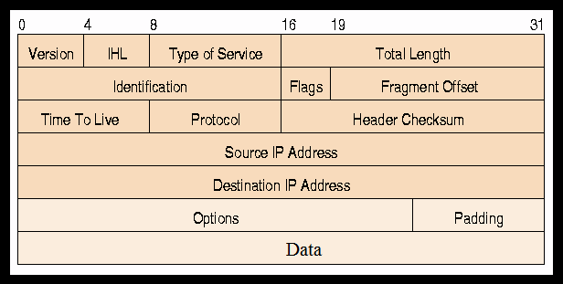
ساختار IP و بسته IP

Slide 137
رسانه های انتقال
زوج به هم تابیده (Twisted Pair)
کابل هم محور (Coaxial)
فیبر نوری (Fiber)
فضای آزاد (Free Space)
ماهواره های مخابراتی (Satellite)

Slide 138
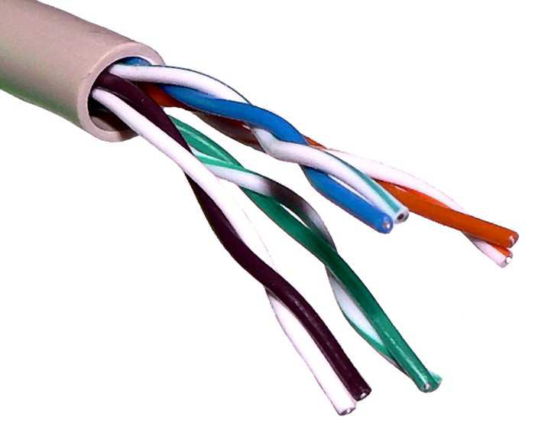
زوج به هم تابیده (Twisted Pair)
(a) Category 3 UTP.
(b) Category 5 UTP.
(c) Category 6 UTP.

Slide 139
كابل كواكسيال (هم‌محور )

Slide 140
فیبر نوری
(a) نمای کناری یک فیبر منفرد (b) سطح مقطع کابلی با سه فیبر

Slide 141
فیبر نوری
سه مثال از پرتوهای نوری که به مرز شیشه-هوا برخورد کرده، و شکسته می شوند.
پرتو نور بدلیل شکست کلی در داخل شیشه گرفتار شده است.

Slide 142
APP vs Web APP
Application: برنامه ای که در یک کامپیوتر و یا در یک شبکه اجرا می شود، معمولا پردازش در این نوع بر روی هر کامپیوتر به صورت مجزا اجرا می شود.
Web Application: این نوع از نرم افزار بر روی محیط وب قابل اجرا می باشد و یک سرور مرکزی وجود دارد که پردازش بر روی آن انجام می شود. این نوع برنامه مستقل از سیستم عامل می باشد.

Slide 143
APP vs Web APP
ترسیم دیتابیس و سرور و اپلیکیشن

Slide 144
مراحل نصب
دانلود نرم افزار : prestatools.ir
ایجاد بانک اطلاعاتی
نصب نرم افزار

Slide 145
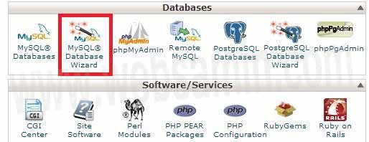
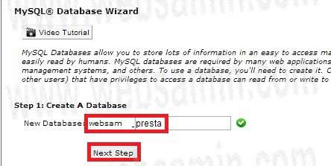
ایجاد بانک اطلاعاتی

Slide 146
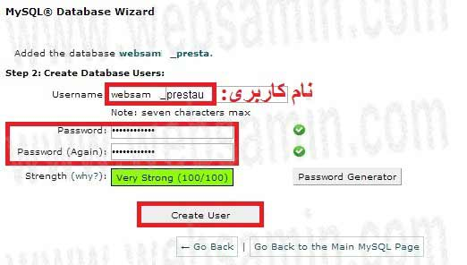
ایجاد بانک اطلاعاتی

Slide 147
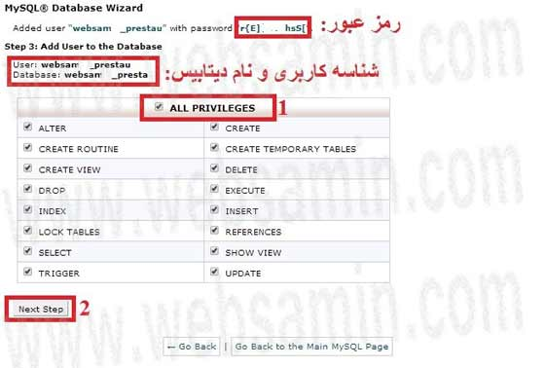
ایجاد بانک اطلاعاتی

Slide 148
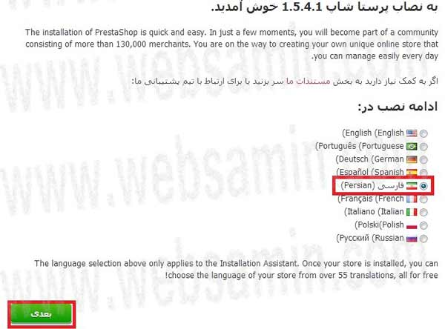
نصب نرم افزار

Slide 149
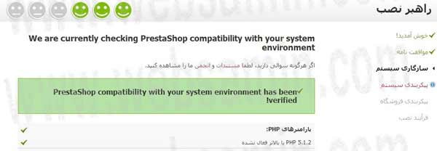
نصب نرم افزار

Slide 150
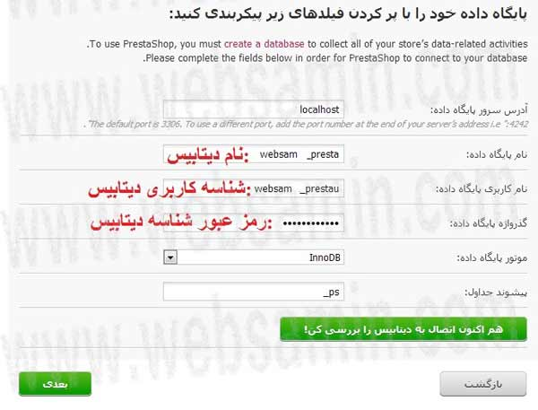
نصب نرم افزار

Slide 151
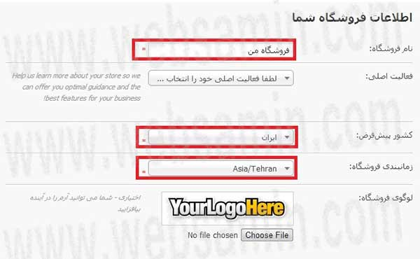
نصب نرم افزار

Slide 152
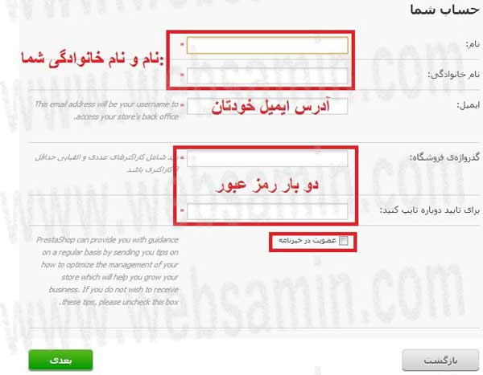
نصب نرم افزار

Slide 153
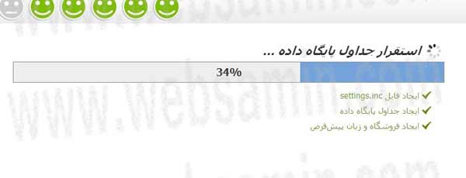
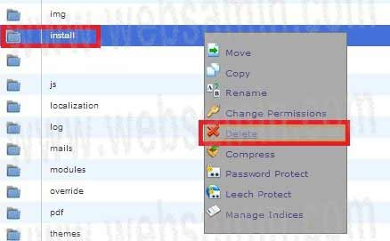
نصب نرم افزار

Slide 154
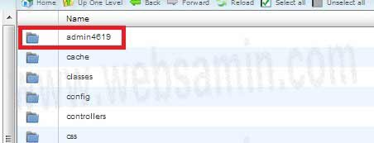
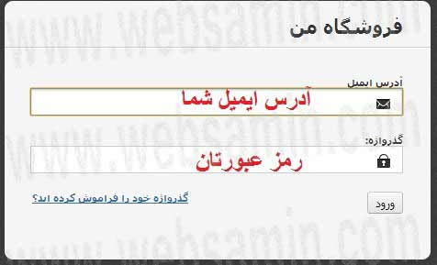
نصب نرم افزار

Slide 155
Word پیشرفته
تغییر واحد اندازه گیری
تنظیم حاشیه ھا
شماره گذاری صفحات
ایجاد بخش ھای مختلف
تنظیم روشھای تایپ متن
استفاده از Style
ایجاد و مدیریت جدول
ارجاع به یک مرجع

Slide 156
Word پیشرفته
روش شماره گذاری جداول و اشکال
تھیه و تنظیم فھرست جداول و اشکال
روش تایپ فرمول ھای ریاضی و معادلات
تایپ متن در چند ستون
روش رسم نمودار
استفاده از مدیریت منابع در محیط Word 2007
استفاده از زیر نویس ھا (Footnotes)

Slide 157
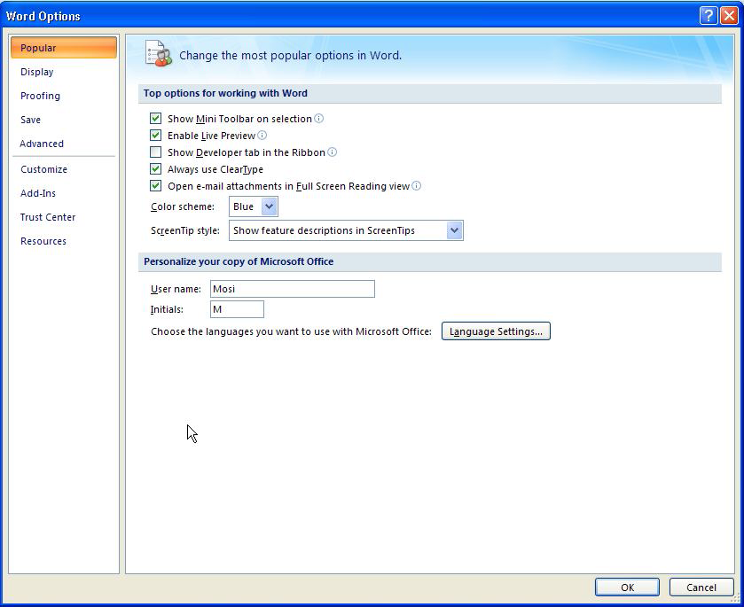
تغییر واحد اندازه گیری

Slide 158
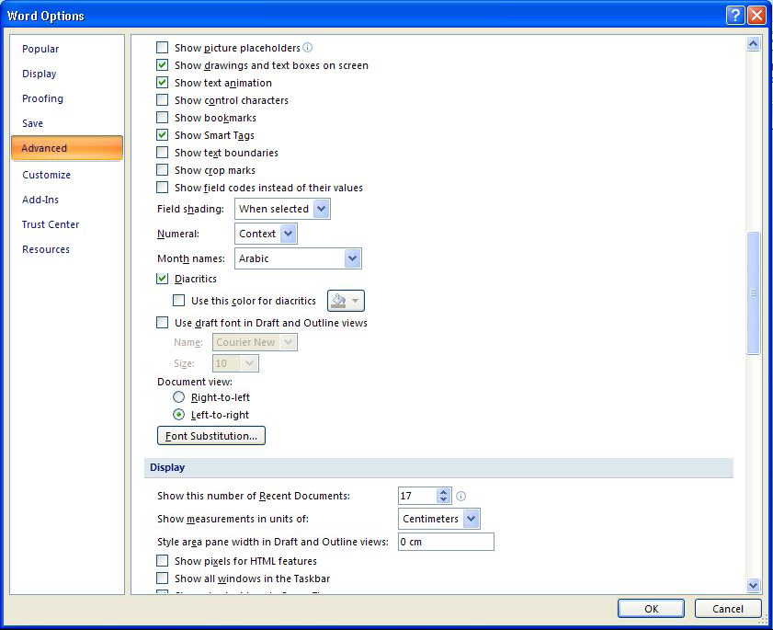
تغییر واحد اندازه گیری

Slide 159
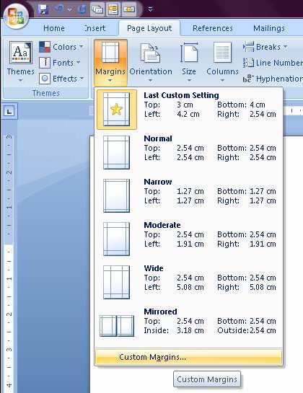
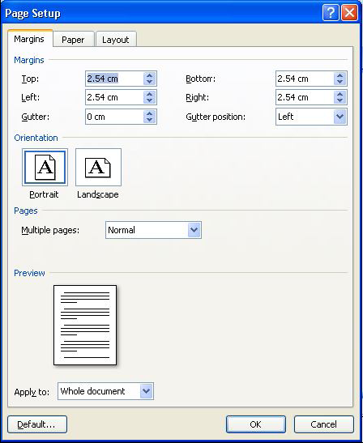
تنظیم حاشیه ھا

Slide 160
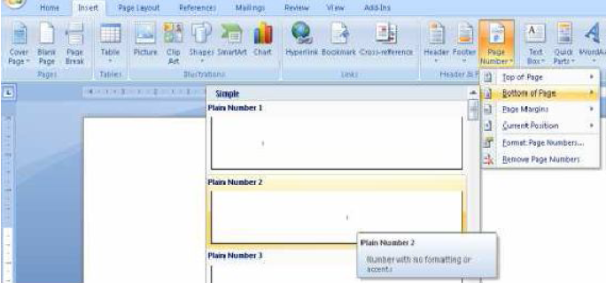
شماره گذاری صفحات

Slide 161
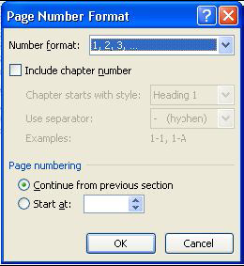
شماره گذاری صفحات

Slide 162
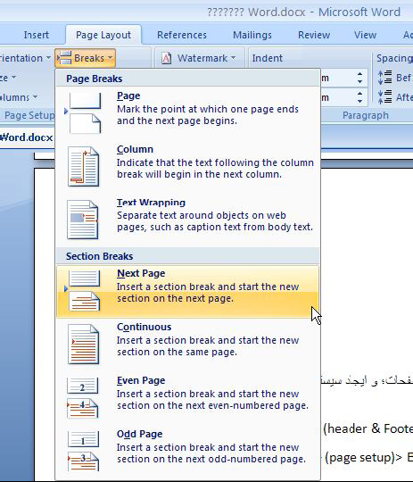
ایجاد بخش ھای مختلف

Slide 163
ایجاد بخش ھای مختلف

Slide 164
تنظیم روشھای تایپ متن

Slide 165
تنظیم روشھای تایپ متن

Slide 166
استفاده از Style

Slide 167
ایجاد و مدیریت جدول

Slide 168
ارجاع به یک مرجع

Slide 169
روش شماره گذاری جداول و اشکال

Slide 170
تھیه و تنظیم فھرست جداول و اشکال

Slide 171
روش تایپ فرمول ھای ریاضی و معادلات

Slide 172
تایپ متن در چند ستون

Slide 173
روش رسم نمودار

Slide 174
روش رسم نمودار

Slide 175
استفاده از زیر نویس ھا

Slide 176
استفاده از مدیریت منابع

Slide 177
نرم افزار EndNote
Citation که به منابع استناد شده در متن مقاله گفته مي‌شود.
فهرست منابع يا Bibliography، که در پايان متن پژوهشي يا مقاله ذکر مي‌شود.
سبک يا Style، که مجلات مختلف براي نوشتن منابع از آنها استفاده مي‌کنند.

Slide 178
استفاده از نرم افزار
چنانچه براي اولين بار از اين برنامه استفاده مي‌کنيد پنجره زير براي شما نمايش داده مي‌شود.
با انتخاب گزينه دوم مي‌توانيد يک Library جديد بسازيد
در صورت داشتن Library قبلي، گزينه سوم را انتخاب نماييد.

Slide 179
روش‌هاي ورود منابع به برنامه
روش دستی
روش انتقال از پایگاه داده

Slide 180
روش‌ دستی

Slide 181
روش‌ انتقال از پایگاه داده

Slide 182
روش‌هاي ورود منابع به برنامه

Slide 183
حذف منابع
شما مي‌توانيد منابع غير ضروري را با انتخاب و فشرد دکمه Delete روی کیبورد و يا با کليک راست بر روي منابع انتخابي و انتخاب گزينه Move Reference to trash آن را حذف نماييد.

Slide 184
نحوه درج منابع در Word
براي وارد کردن منابع به Word، ابتدا بايد مقاله يا پابان نامه نوشته شده خود را باز نماييد
مکان نما را درجايي قرار دهيد که منبع بايد ذکر شود، مثلا در پايان جمله يا پاراگراف.

Slide 185
نحوه درج منابع در Word
منبع يا منابع مورد نظر را انتخاب نماييد و سپس به برنامه ورد برگرديد

Slide 186
نحوه درج منابع در Word
در برنامه Word، وارد تب EndNote شويد و مراحل زير را دنبال نماييد تا منبع مورد نظر وارد متن شود.
Insert Citation/ Insert Selected Citation (s)
در قسمت Style، سبک‌هاي مختلفي وجود دارند که متناسب با مجله و يا پايان نامه خود بايد آنها را انتخاب نماييد. البته اين کار را در داخل برنامه EndNote هم مي‌توانيد انجام دهيد ولي تا زماني که سبک مورد نظر را در Word انتخاب نکنيد، تغييرات اعمال نخواهند شد.

Slide 187
نحوه درج منابع در Word

Slide 188
ابزارهای تحقیق
اسلاید کمکی

Slide 189
آدرس سایت
www.khezrian.net
mojtaba@khezrian.net

